Slide 1



"PPP sem Erros: Aposentadoria Especial e a Sinergia entre Engenharia e Advocacia na Segurança do Trabalho"
DIVISÃO TÉCNICA DE SEGURANÇA DO TRABALHO
Dr. Michel Oliveira Gouveia Palestrante
Advogado e especialista em Direito
Eng. César Antonio Brandão Patton Palestrante
Perito Judicial e Perito Assistente
11/03/2026
Instituto de Engenharia

Slide 2
Apresentação dos palestrantes
Dr. Michel Gouveia
Engenheiro César Patton

Slide 3
Objetivos da Palestra
Compreender o papel do PPP na aposentadoria especial
Identificar os principais erros no preenchimento
Como a atuação conjunta evita passivos trabalhistas e previdenciários.
Engenheiros e advogados podem atuar juntos para garantir segurança jurídica

Slide 4
O que é o PPP e sua importância!
Documento previdenciário obrigatório
Definição do Perfil Profissiográfico Previdenciário.
Finalidade: comprovação de exposição a agentes nocivos para fins de aposentadoria especial.
Documentos que alimentam o PPP: LTCAT, laudos ambientais, registros de EPI/EPC.

Slide 5
Principais vícios no preenchimento do PPP
Informações genéricas ou contraditórias.
Falta de atualização após mudanças no ambiente de trabalho.
Divergência entre PPP e LTCAT.
Ausência de assinatura ou identificação do responsável técnico.
Uso indevido de códigos de agentes nocivos.

Slide 6
Consequências dos vícios cometidos no PPP
Negativa de aposentadoria especial
Ações judiciais contra a empresa
Multas e autuações
Risco de responsabilização civil e penal

Slide 7
Engenheiro + Advogado: Parceria Estratégica
Engenheiro: avaliação técnica e emissão de laudos
Advogado: interpretação legal e prevenção de passivos
Comunicação entre áreas para garantir coerência documental
Reuniões periódicas e revisão conjunta

Slide 8
Boas Práticas no Preenchimento do PPP
Treinamento dos responsáveis
Auditoria interna dos documentos
Validação jurídica antes da entrega
Uso de sistemas integrados de SST

Slide 9
Estudo de Caso
Exemplo fictício de erro no PPP
Impacto na aposentadoria do trabalhador
Soluções adotadas

Slide 10
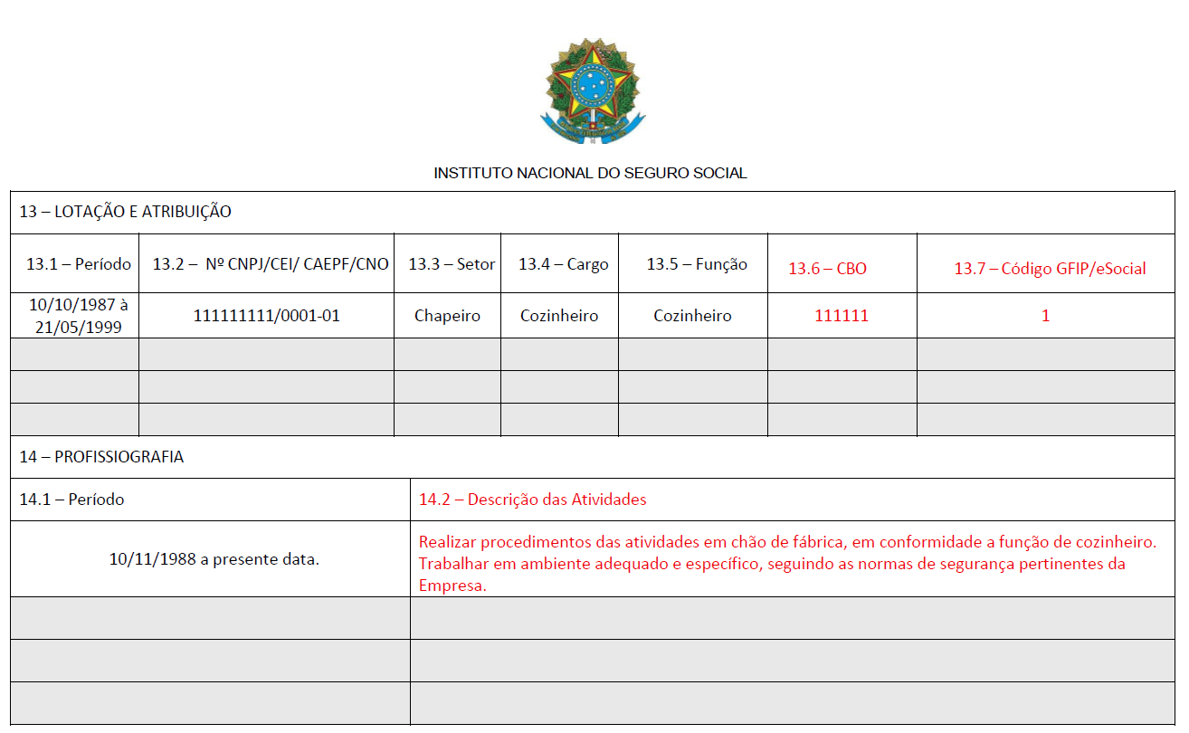

Slide 11
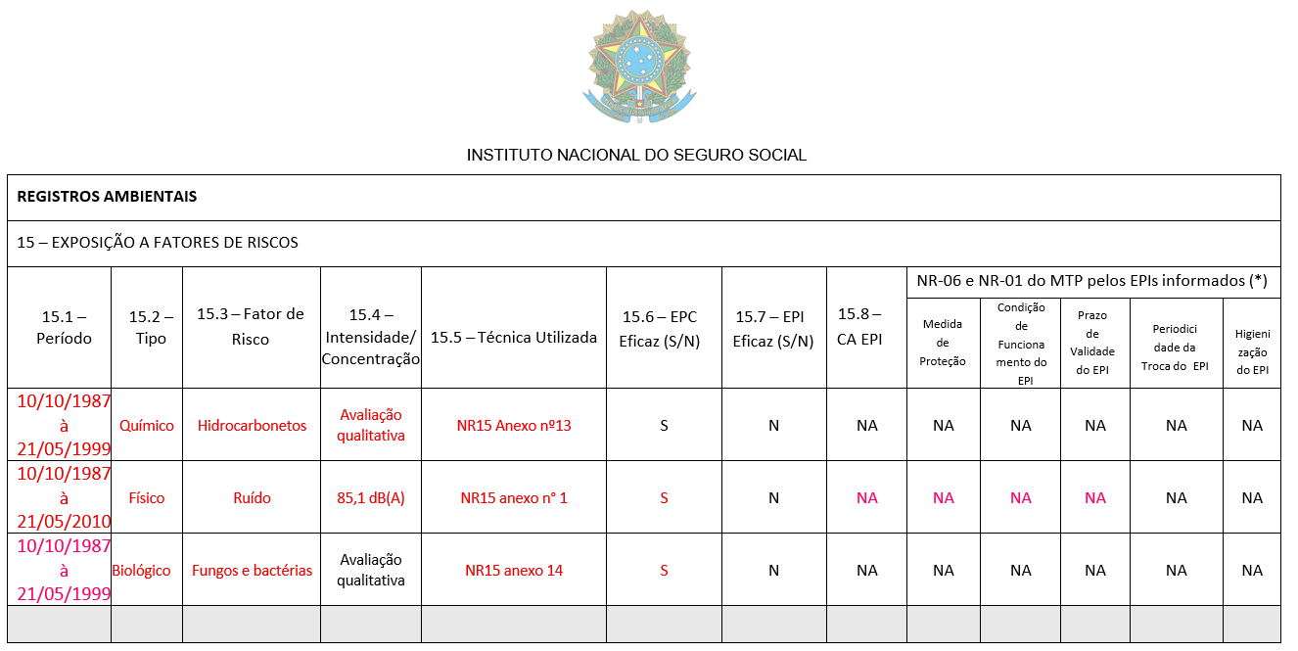

Slide 12
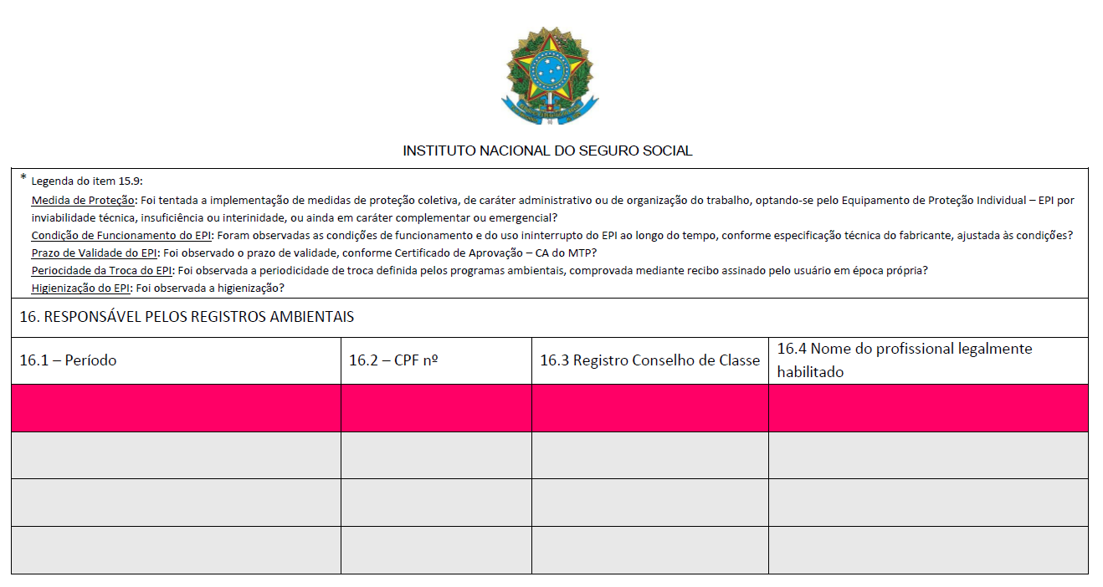

Slide 13
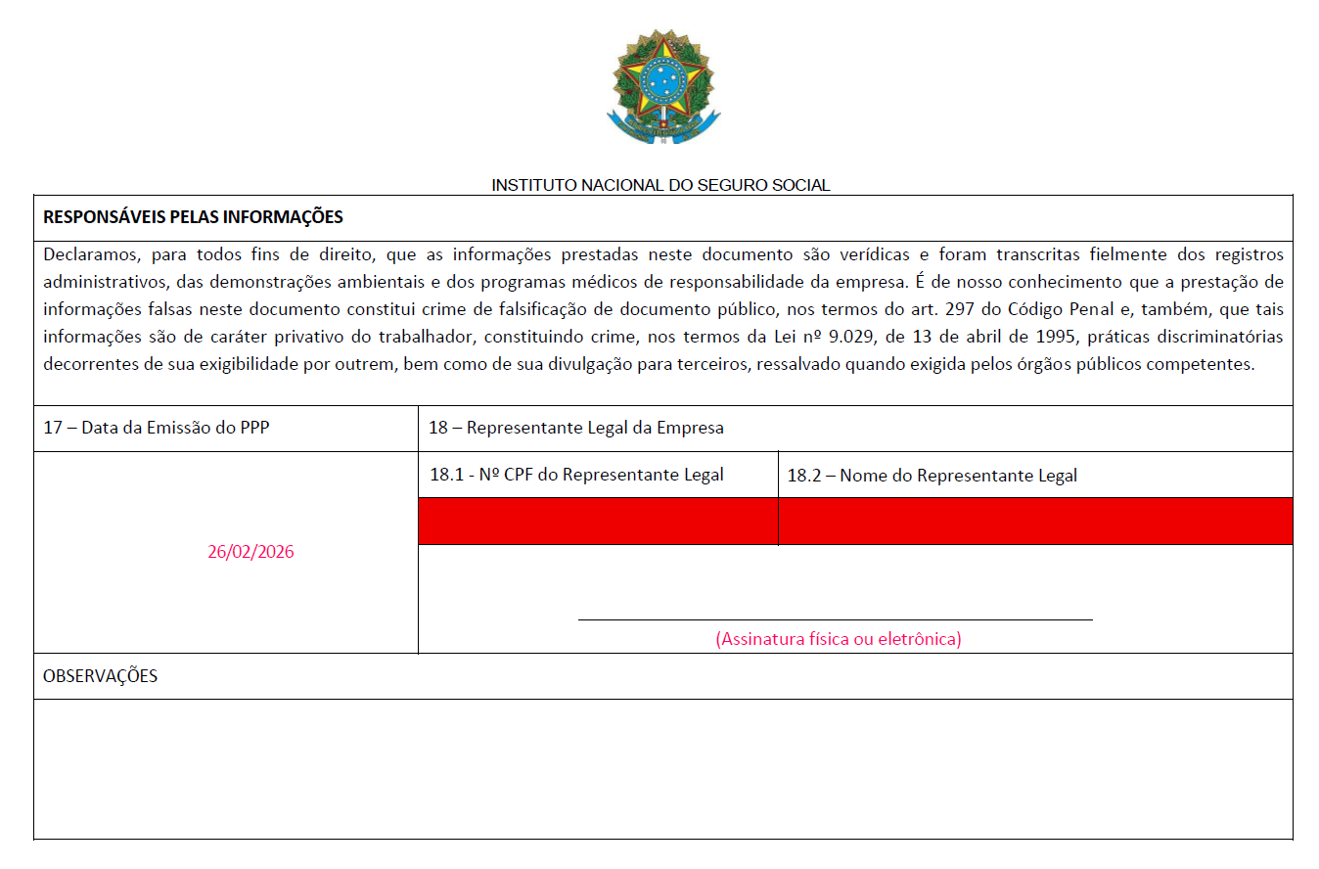

Slide 14
DÚVIDAS/PERGUNTAS

Slide 15




Agradecimentos
Contatos:
Dr. Michel Gouveia – (12)99639-5005
michel@fgsadv.com.br
@fernandes_e_gouveia
/fernandesegouveia
Eng. César Patton – (11)97600-8079
pattonpericias@gmail.com
https://pattonpericias.com.br/

